Slide 1
سیستم‌های کنترل خطی
پایداری و معیار روث

Slide 2
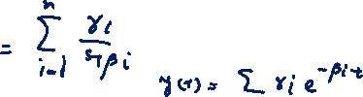
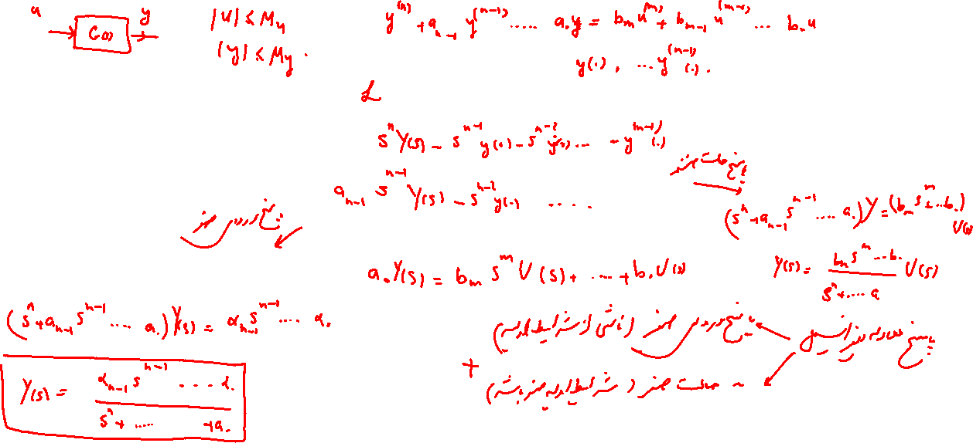
پایداری BIBO

Slide 3
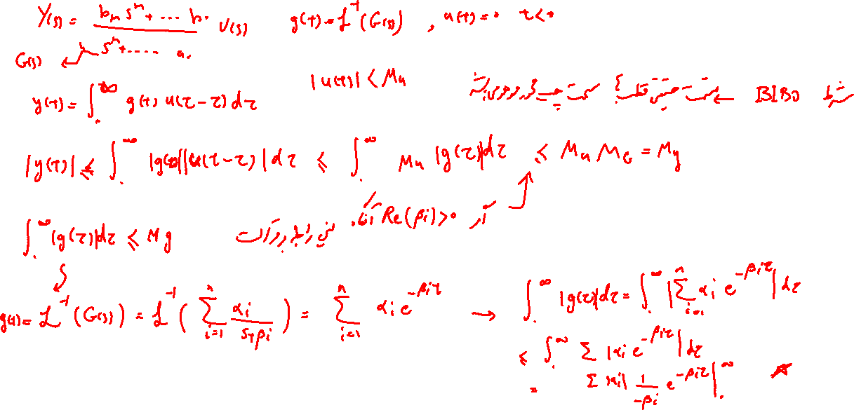
پایداری BIBO

Slide 4
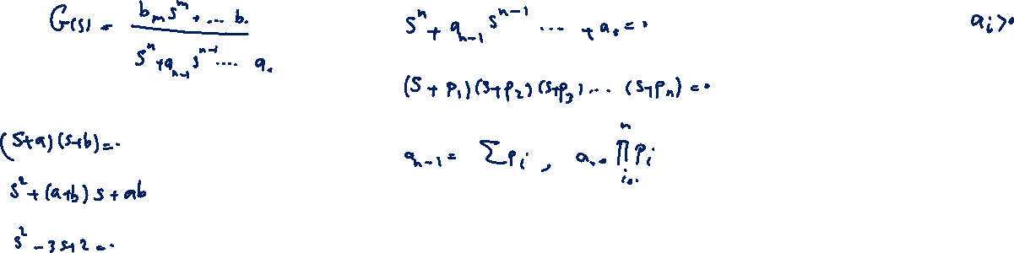
معیار روث
Notes:
در مورد سوابق تحصیلی صحبت می‌شود.
پروژه کارشناسی
عنوان پروژه کارشناسی: طراحی مانتیورنیک گسترده

Slide 5
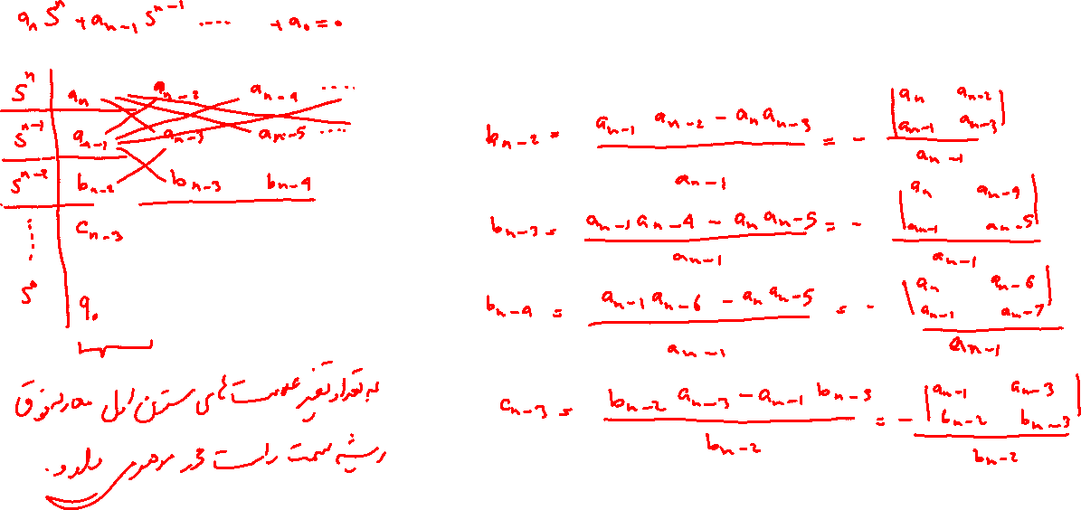
معیار روث
Notes:
در مورد سوابق تحصیلی صحبت می‌شود.
پروژه کارشناسی
عنوان پروژه کارشناسی: طراحی مانتیورنیک گسترده

Slide 6
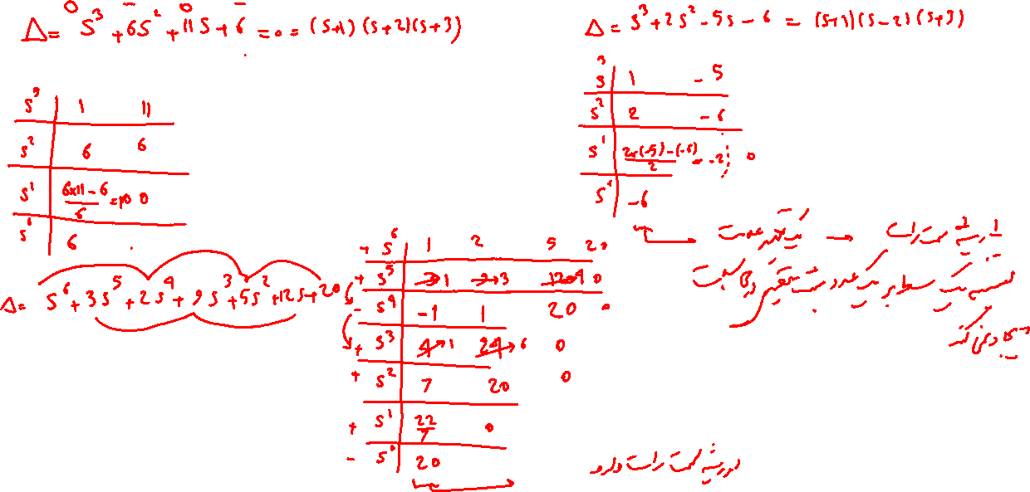
معیار روث-مثال
Notes:
در مورد سوابق تحصیلی صحبت می‌شود.
پروژه کارشناسی
عنوان پروژه کارشناسی: طراحی مانتیورنیک گسترده

Slide 7
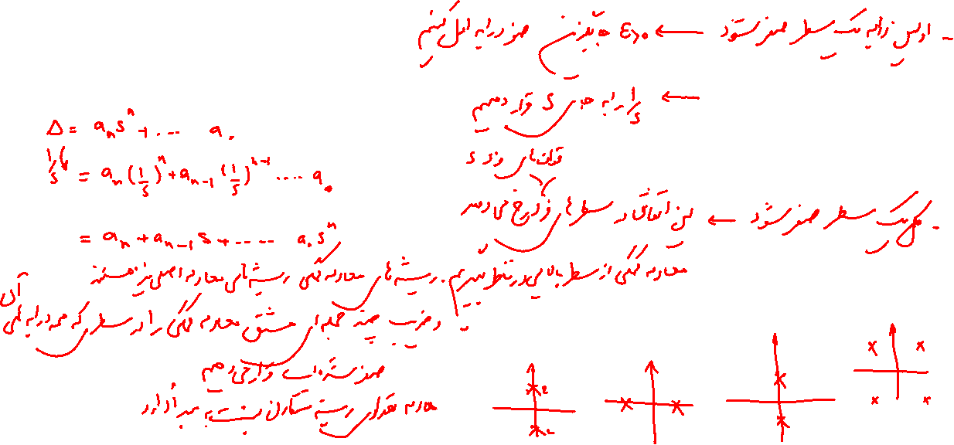
معیار روث-حالت‌های خاص
Notes:
در مورد سوابق تحصیلی صحبت می‌شود.
پروژه کارشناسی
عنوان پروژه کارشناسی: طراحی مانتیورنیک گسترده

Slide 8
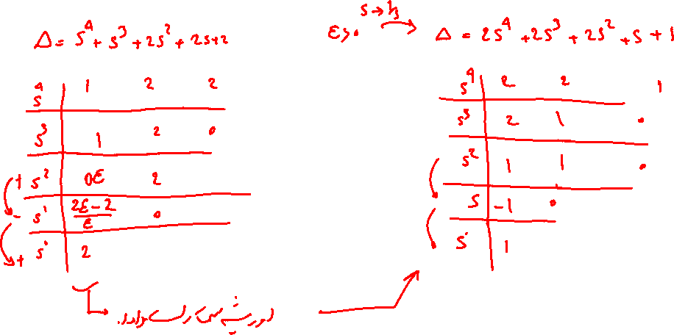
معیار روث-مثال
Notes:
در مورد سوابق تحصیلی صحبت می‌شود.
پروژه کارشناسی
عنوان پروژه کارشناسی: طراحی مانتیورنیک گسترده

Slide 9
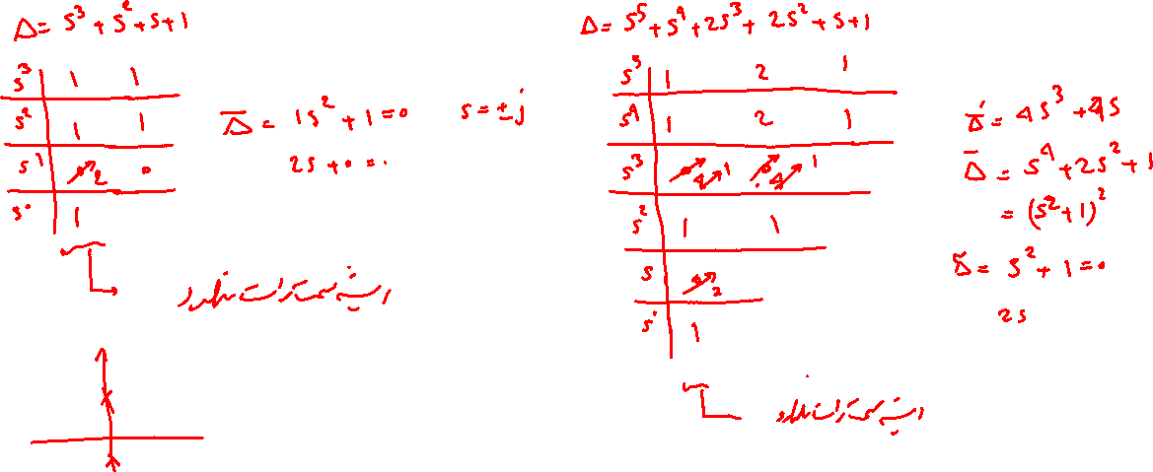
معیار روث-مثال
Notes:
در مورد سوابق تحصیلی صحبت می‌شود.
پروژه کارشناسی
عنوان پروژه کارشناسی: طراحی مانتیورنیک گسترده

Slide 10
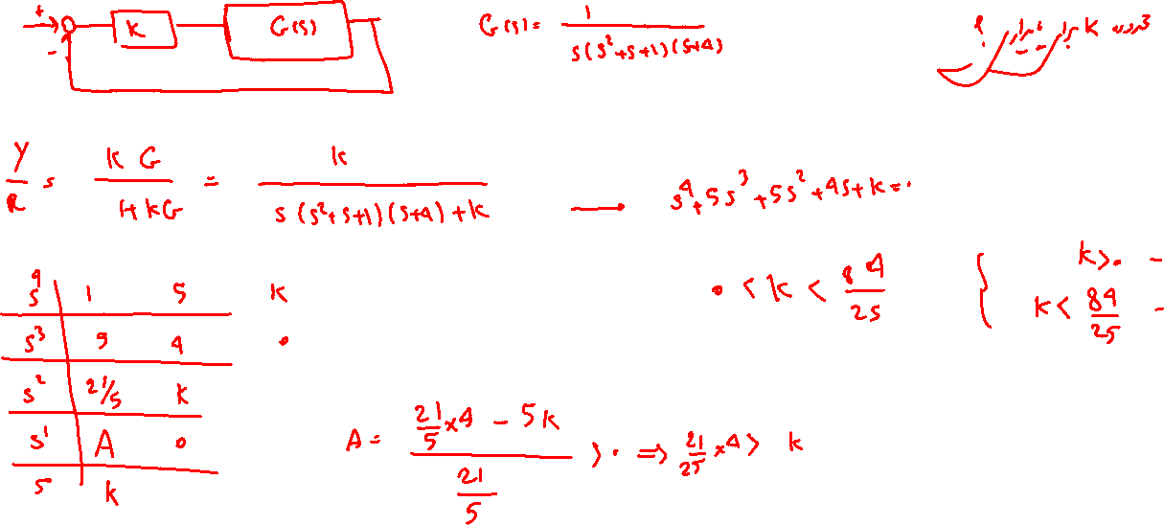
معیار روث-کاربرد
Notes:
در مورد سوابق تحصیلی صحبت می‌شود.
پروژه کارشناسی
عنوان پروژه کارشناسی: طراحی مانتیورنیک گسترده

Slide 11
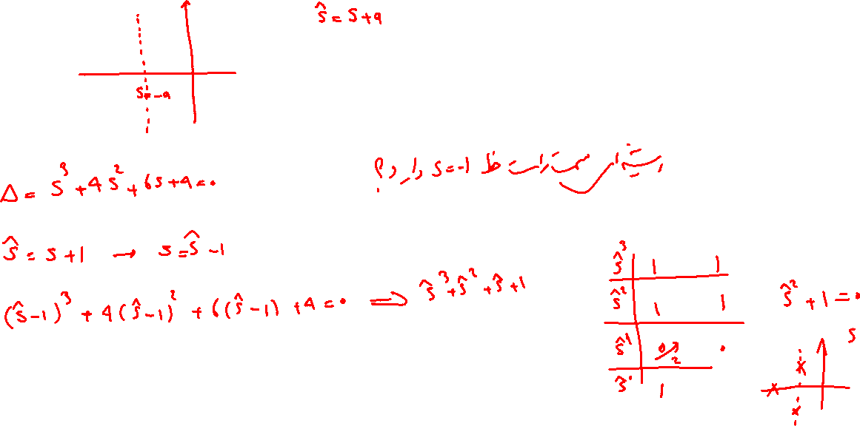
معیار روث-کاربرد
Notes:
در مورد سوابق تحصیلی صحبت می‌شود.
پروژه کارشناسی
عنوان پروژه کارشناسی: طراحی مانتیورنیک گسترده

Slide 12
معیار روث-کاربرد
Notes:
در مورد سوابق تحصیلی صحبت می‌شود.
پروژه کارشناسی
عنوان پروژه کارشناسی: طراحی مانتیورنیک گسترده

